Slide 1
E-knihy a knihovny - I
Zuzana Hájková
Jihočeská vědecká knihovna
V Českých Budějovicích

Slide 2
E-knihy v knihovnách
Definice E-knihy
Vývoj, technologie E-knih, formáty
Tvorba E-knihy
E-knihy a autorský zákon
Půjčování E-knih v knihovnách – situace ve světě a u nás
Kde najít e-knihy – koupě, volně ke stažení (ne půjčování!)

Slide 3
Definice E-knihy v TDKIV
Kniha v digitální podobě, tedy vytvořená na počítači nebo převedená do digitální podoby.
Jednoúčelové fyzické přenosné zařízení umožňující jednoduchou manipulaci s textem dokumentu (nahrávání, čtení, vytváření poznámek apod.).
Elektronickou knihou se někdy rozumí kniha v digitální podobě vydaná na fyzickém nosiči (např. na CD-ROM).

Slide 4
Definice E-knihy v TDKIV
Kniha v digitální podobě, tedy vytvořená na počítači nebo převedená do digitální podoby.
Jednoúčelové fyzické přenosné zařízení umožňující jednoduchou manipulaci s textem dokumentu (nahrávání, čtení, vytváření poznámek apod.).
Elektronickou knihou se někdy rozumí kniha v digitální podobě vydaná na fyzickém nosiči (např. na CD-ROM).

Slide 5
Definice E-knihy
Elektronická kniha (též e-kniha, ekniha nebo digitální kniha) je publikace obsahující text a/nebo obrazové materiály, která je vytvořena a vydána v digitální podobě a čitelná na počítači nebo jiném elektronickém zařízení

Slide 6
Vývoj E-knihy
Project Gutenberg – 1971
Původně studenti opisující texty, dnes spíše automatické skenování a následné rozpoznání textu (OCR)
Formát – plain text (txt)
Nezávislý, jednoduchý, trvalý
http://www.gutenberg.org
http://www.gutenberg.org/browse/scores/top

Slide 7
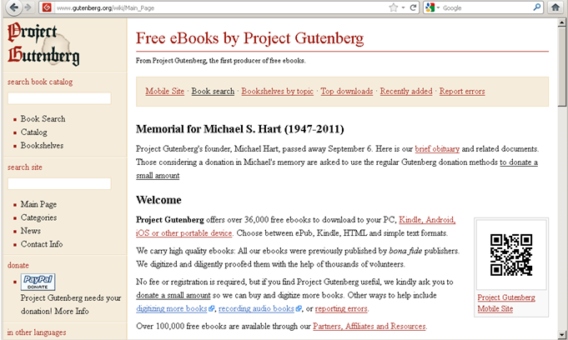
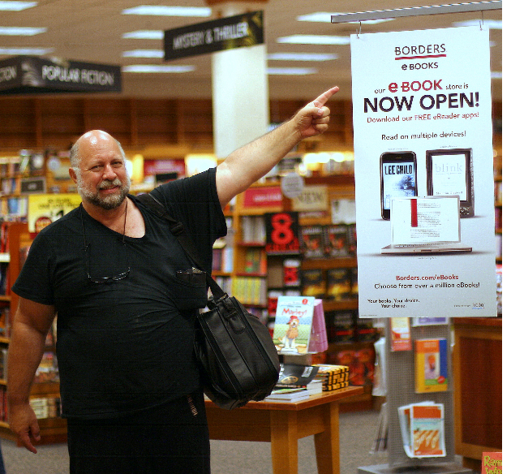
www.gutenberg.org

Slide 8
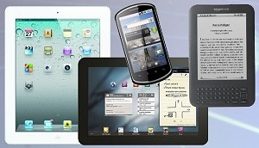
Technologie, formáty …
Zobrazení (resp. čitelnost) na displeji závislé na typu digitálního formátu a typu zařízení (E-ink/LCD)
Formáty textových souborů
  .txt, (.html)
Formáty textových souborů s podporou obrázků
  .azw – Amazon
  .prc, .mobi - Mobipocket
  .epub - International Digital Publishing Forum
  .pdb – Palm Media
  .lit – Microsoft
  .pdf
http://www.businessit.cz/cz/prehled-tablety-smartphony-ctecky-e-knih-ve-firme.php

Slide 9
Tvorba E-knih
Digitalizace původně tištěných dokumentů
  Ručně – přepis knihy
  Skenování + rozpoznání textu OCR (Optical Character Recognition)
  eod – e-books on demand (E-knihy na požádání) pouze pro volná díla
„Digital-born“ – již digitálně vzniklé dokumenty
  Vedlejší produkt tiskové přípravy
  Digitální podoba jako finální produkt

Slide 10

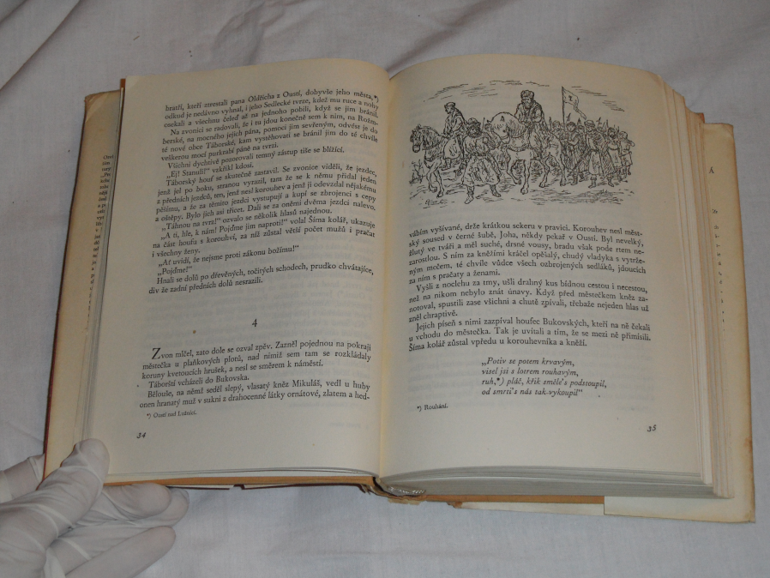
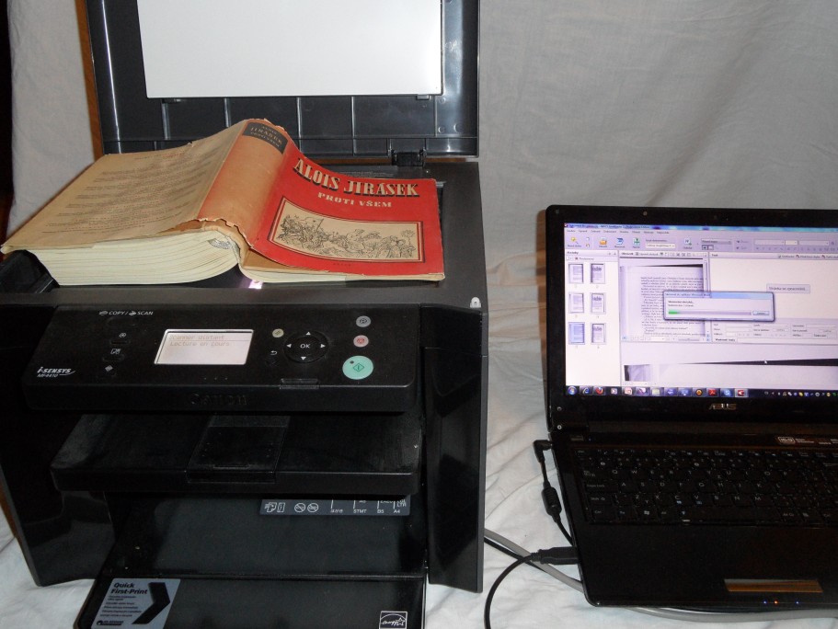
Jak vzniká E-kniha
Naskenovat jednotlivé stránky

Slide 11
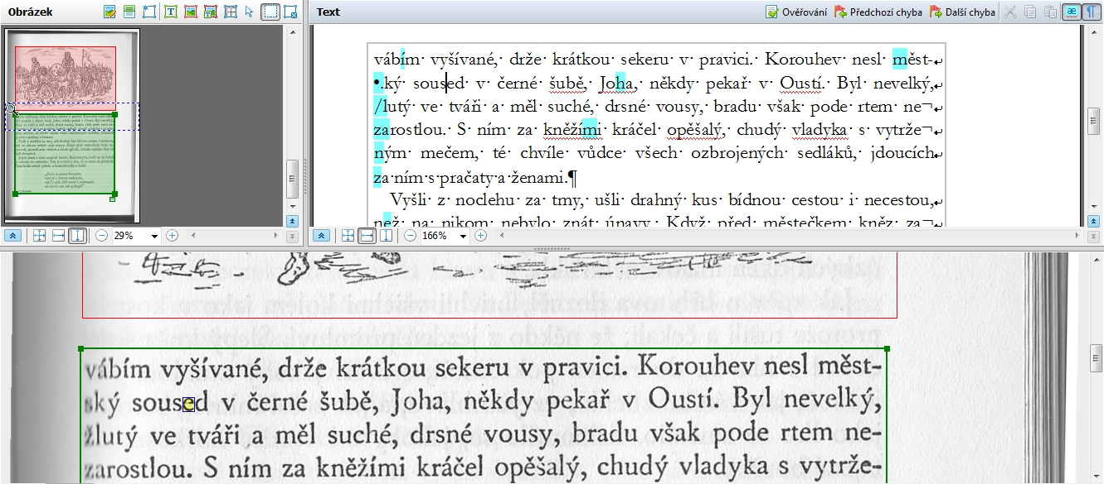
Jak vzniká E-kniha
2. Pomocí OCR převést stránky na formátovaný text

Slide 12
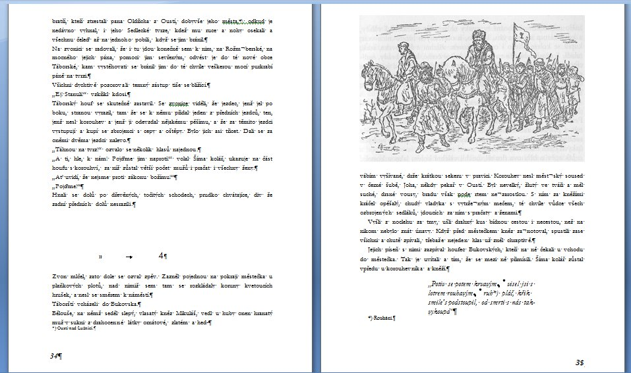

Jak vzniká E-kniha
3. Oprava případných chyb
4. Export do textového formátu (doc., odt)

Slide 13
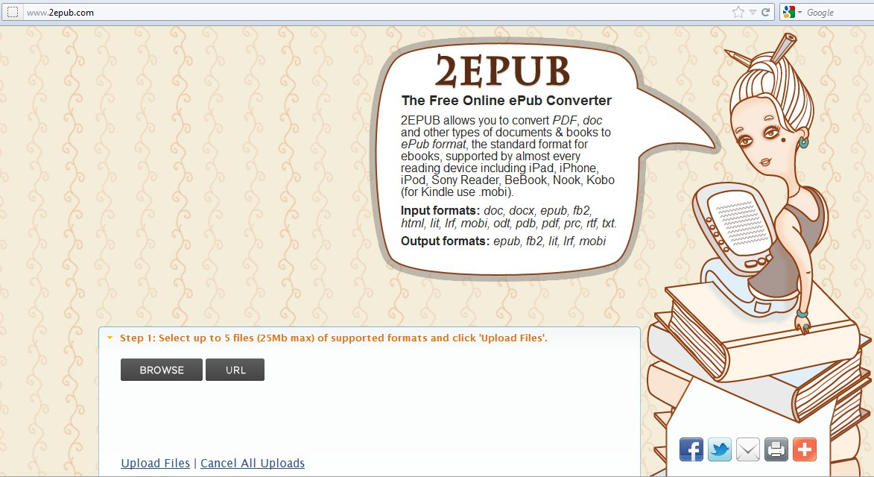
Jak vzniká E-kniha
Pro čtečky
5. Export do formátu e-knihy (mobi, epub)
www.2epub.com

Slide 14
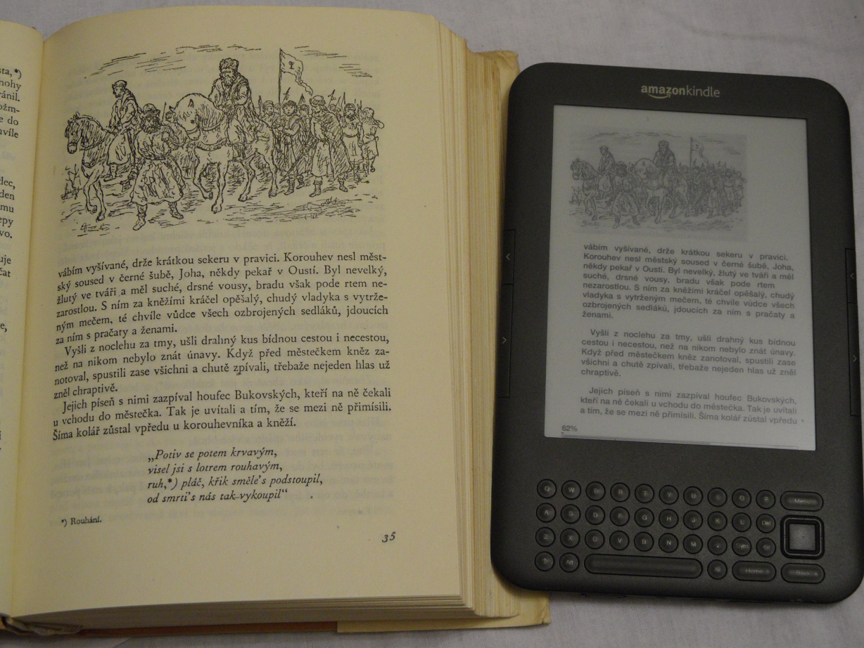
Jak vzniká E-kniha
6. Odeslání knihy do čtečky
program Calibre
Notes:
jsou upraveny informace o knize (název, autor, nakladatelství, rok vydání...) a soubor epub/mobi je odeslán do čtečky.

Slide 15
E-knihy a AZ
Zásadní rozdíl mezi tištěnou knihou a E-knihou
Distribuce tištěných knih = zpřístupňování díla v hmotné podobě prodejem nebo jiným převodem vlastnického práva k originálu …
  Prvním prodejem knihy (převod vlastnického práva) dochází k tzv. vyčerpání autorských práv k rozmnoženině díla
  Tímto vyčerpáním práv už nositel práv nemůže kontrolovat další nakládání s konkrétní knihou (kusem)
  Každý další vlastník knihy ji může dále prodat, někomu půjčit
  Nemůže však bez souhlasu ji pronajmout či zpřístupnit veřejnosti

Slide 16
E-knihy a AZ
E-kniha – není distribuována ve hmotné podobě
Nedochází k převodu vlastnického práva k hmotné rozmnoženině, nemůže dojít ani k vyčerpání práva autora k jednotlivým rozmnoženinám
Díla bez hmotného nosiče – tzv. sdělování díla veřejnosti
S tím není spojeno vyčerpání práv autora
Příklad z jiné oblasti: CD koupené x CD stáhnuté i z oficiálního zdroje
CD mohu prodat, darovat třetí osobě x nemohu s touto kopií prodat či jinak nakládat

Slide 17
E-knihy a AZ
Co tedy uživatel E-knihy může?
Jen to, co mu dovolí distributor E-knihy
= Uzavření licenční smlouvy mezi uživatelem a distributorem
Pokud smlouva není – distributor dílo zpřístupní jen za účelem, aby si uživatel zhotovil rozmnoženinu pro osobní potřebu (nebo zašle na čtečku)
tj. jen minimální rozsah práv
E-knihu podle AZ nemohu prodat, půjčit ani darovat a to ani se čtečkou

Slide 18
E-knihy a AZ
Elektronické knihy z pohledu právního (Josef Aujezdský)
http://www.lupa.cz/clanky/elektronicke-knihy-z-pohledu-pravniho/
http://www.e-advokacie.cz/cz/clanky/elektronicke-knihy-z-pohledu-pravniho.html
E-knihy z pohledu Autorského práva (Lenka Fatková)
E-learning Autorské právo nejen pro knihovny
http://kurzy.knihovna.cz/file.php/38/Lenka_6_lekce/6_lekce.pdf

Slide 19
E-knihy a co s nimi
Prodej
  Ochrana – systém DRM – Digital Rights Management
    Technická - omezeno kopírování, tisk, časový zámek…
    Sociální (social DRM) – s dokumentem jsou neoddělitelně spjaty údaje o jeho majiteli/zařízení
Půjčování
  Komerční
  Neziskové (knihovny)

Slide 20
Půjčování E-knih v knihovnách
Distributoři / poskytovatelé obsahu ( E-knih, E-časopisů, audioknih, hudby, filmů…) řeší licenční vztahy s nakladateli
Nakladatel si určí
  jak se smí s jeho dokumenty nakládat (tisk, kopírování …)
  knihovnám pak poskytují kompletní technologické zázemí pro elektronické půjčování.
Práva k vypůjčené knize, (ne)možnost jejího kopírování, tisku a hlídání výpůjční lhůty technicky řeší systém ochrany DRM (Digital Rights Management), který je nedělitelně spjat se samotným dokumentem

Slide 21
Půjčování E-knih v knihovnách
Z hlediska AZ je pro knihovny jednoduché půjčovat tištěné a zvukové dokumenty
U filmů, DVD, elektronických dokumentů – licenční ujednání s jejich poskytovatelem (nakladatel/distributor)
Jinak možnost půjčovat jen právně volná díla

Slide 22
Půjčování E-knih v knihovnách
Systém předplatného pro knihovny:
Knihovny si předplatí maximální počet možných „výpůjček“ daného titulu (kolekce)
  Sériově – umožňuje půjčit daný titul v jednu chvíli pouze jednomu čtenáři, další čtenáři musí počkat (rezervace)
  Paralelně – daný titul lze půjčit vícekrát najednou

Slide 23
Půjčování E-knih v knihovnách
Princip půjčování E-knih:
Čtenář nemusí fyzicky navštívit knihovnu;
  Přes své přihlašovací údaje se připojí do on-line katalogu knihovny nebo jiného distributora E-knih;
  Vybere si titul;
  Ten si stáhne do svého zařízení (čtečka, mobil, tablet, PC);
  Po uplynutí výpůjční doby se vybraný titul přestane v daném zařízení zobrazovat.

Slide 24
Půjčování E-knih v knihovnách
Distributoři / poskytovatelé obsahu ( E-knih, E-časopisů, audioknih, hudby, filmů…) řeší licenční vztahy s nakladateli
Nakladatel si určí
  jak se smí s jeho dokumenty nakládat (tisk, kopírování …)
  knihovnám pak poskytují kompletní technologické zázemí pro elektronické půjčování.
Práva k vypůjčené knize, (ne)možnost jejího kopírování, tisku a hlídání výpůjční lhůty technicky řeší systém ochrany DRM (Digital Rights Management), který je nedělitelně spjat se samotným dokumentem

Slide 25
DRM
sociální DRM (vodoznak) – označení kopie e-knihy jménem konkrétního čtenáře, který si ji koupil, případně IP či poštovní adresou, tzn. uživatel může knihu kopírovat a otevřít na jakémkoli zařízení, ovšem pokud ji veřejně nasdílí navzdory autorskému právu, bude identifikován
(e-Reading, Kosmas a Palmknihy);
2. Sociální DRM doplněné o zákaz úprav, kopírování nebo tisku e-knihy
3. Tzv. tvrdé DRM (proprietární) – úplné uzamčení e-knihy pro použití na konkrétním čtecím zařízení
(Wooky)

Slide 26
E-knihy ve světě - Švédsko
jediná platforma ELIB – 4 hlavní nakladatelé ve Švédsku
již od roku 2002, k dispozici v el. podobě prakticky všechny novinky – ve stejné chvíli jako papírová podoba
nabízí 4300 E-knih pro knihovny (pro knihkupectví 5200), beletrie – zastoupena velmi silně, prakticky chybí literatura pro děti
E-knihy nabízejí VŠECHNY švédské knihovny, 2012 – 70 000 výpůjček e-knih
Virtuální knihovna – 7/7, 24/24, uživatel musí být přihlášen v „kamenné“ knihovně
Výběr titulu, „streaming“ titulu, - na PC, tablet, chytrý telefon
Automaticky „zmizí“ na konci vypůjčního období 28 dní

Slide 27
E-knihy ve světě - Švédsko
2012 - 90% transakcí s E-knihami – knihovny, 10% nakladatelé
E-kniha se prodává o 30% levněji než papírová kniha
Ekonomický model stejný od r. 2002:
Každá výpůjčka – knihovna platí 20 SEK (2 EUR) Elibu. Elib – polovinu předá nakladateli, původně knihovny předpokládaly částku 4 EUR
Knihovny hradí každé čtvrtletí
Každé dílo lze půjčit simultánně

Slide 28
E-knihy ve světě - Švédsko
Nakladatelé : „knihovny kanibalizují prodej e-knih veřejnosti“ – nespokojenost, 90% prodeje pro knihovny, návrh 3-4 měsíce „čekací doby“ pro knihovny
Nespokojené knihovny – nemají pod dohledem své výdaje za výpůjčky (omezují 5 výpůjček na osobu a týden)
Požadavek - model předplatného, výběr titulů, licence pro každý titul, omezená podle času i počtu výpůjček
Dost velký nesoulad zájmů knihoven a nakladatelů ...

Slide 29
E-knihy ve světě – Velká Británie
Nabídka nejméně 3 platforem – OverDrive, Public Library Onlline, nabídka Askews and Holts
Kromě toho další specializované platformy – akademická sféra atd. (EBSCO, americké ebrary, 3M)
2012 – 71% anglických knihoven (81 welšských, 57% skotských) nabízí E-knihy

Slide 30
E-knihy ve světě – Velká Británie
OverDrive
služby stahování e-knih pro knihovny – od 2002
katalog s více než 700 000 tituly od více než 1000 nakladatelů (Random House, HarperCollins, Harlequin, Penguin, odmítl Hachette, MacMillan)
více než 19 000 knihoven z více než 20 zemí světa, z toho 700 knihoven ve VB
11 milionů uživatelů
každá knihovna – vlastní výběr e-knih, zvukových knih, hudby a videa

Slide 31
E-knihy ve světě – Velká Británie
OverDrive
speciální platforma pro weby knihoven
stahování na PC, tablety, čtečky, chytré telefony
Formát pdf nebo ePub
dobu výpůjčky si určuje knihovna (7, 14, 21)
Licence
Overdrive – roční poplatky,ca 6000 GBP/ročně na 1 knihovnu, e- tištěné verze jsou dražší než tištěné

Slide 32
E-knihy ve světě – Velká Británie
Public Library Online
2009, nakladatel Bloomsbury
77 knihoven ve VB
72 virtuálních knihovniček, každá s 7-12 tituly – čtení on-line, nikoli stahování
Roční platba, ca 255 GBP za knihovničku

Slide 33
E-knihy ve světě – Velká Británie
Askew Holts
30 knihoven, 106 000 titulů, dost podobně jako OverDrive
Placení za výpůjčku
Shrnutí:
Pravděpodobně je nejrozvinutější trh s e-knihami, stějně jako služby pro veřejné knihovny
Dost velká brzda na straně nakladatelů, hlavně těch významnějších - odmítli své knihy dát k dispozici

Slide 34
E-knihy v Německu
Německé knihovny prostřednictvím DiViBib
http://www.divibib.com
Knihovny si tuto službu předplatí, čtenáři se přihlašují pomocí svého čtenářského konta knihovny
Dokument přístupný 28 dní

Slide 35
E-knihy v Německu
DiViBib – služba Onleihe
zal. 2006, ekZ.bibliotheksservice GmbH
2007 - 4 pilotní knihovny,
2011 - 200 knihoven
2012 – 400 knihoven (350 německých)
3 miliony uživatelů, Německo, Itálie, Švýcarsko

Slide 36
E-knihy v Německu
DiViBib – kompletní služby
přístup k platformě, technické prostředky, vyřízení licencí, indexace a distribuce e-obsahu
stahování ve formátu pdf a ePub

Slide 37
E-knihy v Německu
Knihovny mohou nabízet všechny nebo jen část (5000 z 20 000 titulů)
Délku výpůjční doby si určuje knihovna
Chybí někteří význ. něm. nakladatelé
2011 – 2 miliony stáhnutí,
2012 – 4 miliony (celkový počet výp. všech knihoven 466 milionů)

Slide 38
E-knihy v Německu
blíží se ke klasickým výpůjčkám tištěných knih – knihovna si vybere mezi tituly, jedno koupená el. kniha se může půjčovat jako tištěná, za stejných podmínek, ale lze půjčovat jen jednomu uživateli
Cena: individuální / konsorcium velikost sídla, instalace 5 000 Eur, katalog 10 000 Eur, měsíčně 500 Eur
Připravuje se ale model – placení za výpůjčku uskutečněnou

Slide 39
E-knihy v Německu
E-knihy nabízí 10% německých knihoven
Jednání s některými nakladateli – někdy jsou knihovny vyčleněny z nákupu e-knih – ale situace relativně ideální
Takže – vytvoření speciální platformy, ale málo knihoven

Slide 40
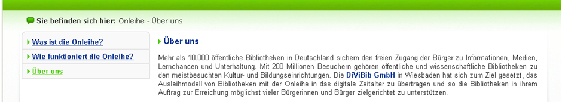
E-knihy v Německu
Více 10 000 veřejných knihoven v Německu zajišťuje obyvatelům svobodný přistup k informacím, médiím, vzdělávacím materiálům a zábavě… Společnost DiViBib ve Wiesbadenu si dala za cíl přenést výpůjční model knihoven do digitálního věku a to tak, aby knihovny umožňovaly obyvatelům přístup k těmto (digitálním) informacím.

Slide 41
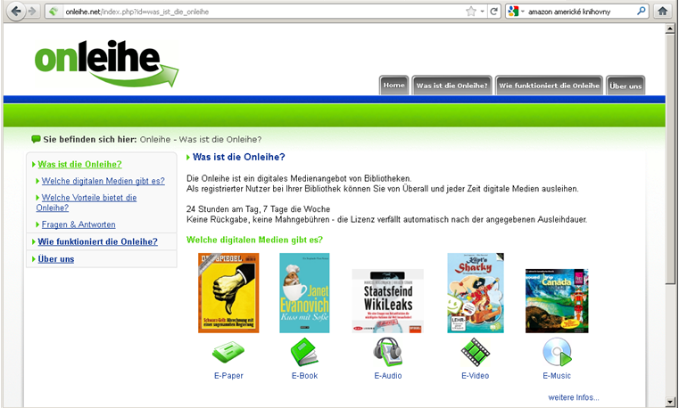
E-knihy v Německu

Slide 42
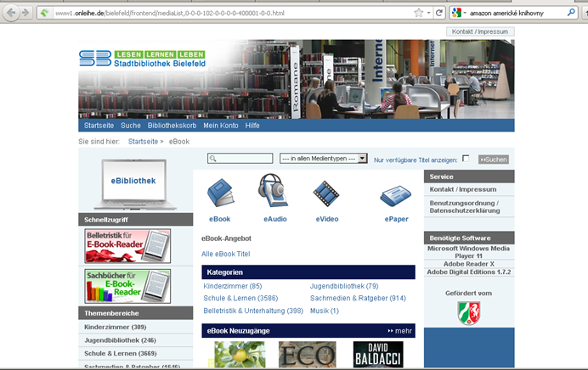
E-knihy v Německu - Bielefeld

Slide 43
E-knihy ve Francii
Pro knihovny prostřednictvím velkých el. knihkupectví - Numilog, Cyberlibris- Bibliovox, Immatériel, Harmatheque
V současnosti – více než 20 veřejných knihoven, první Bibliothèque de Boulogne-Billancourt začala nabízet tyto služby v roce 2002
Registrovaní uživatelé knihovny si mohou půjčit předem určený počet E-knih na omezenou dobu
http://www.enssib.fr/bibliotheque-numerique/document-49503

Slide 44
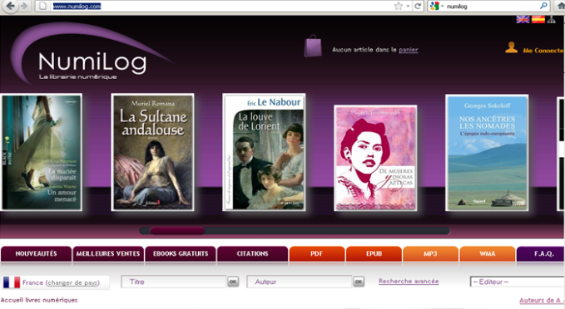
E-knihy ve Francii - Numilog

Slide 45
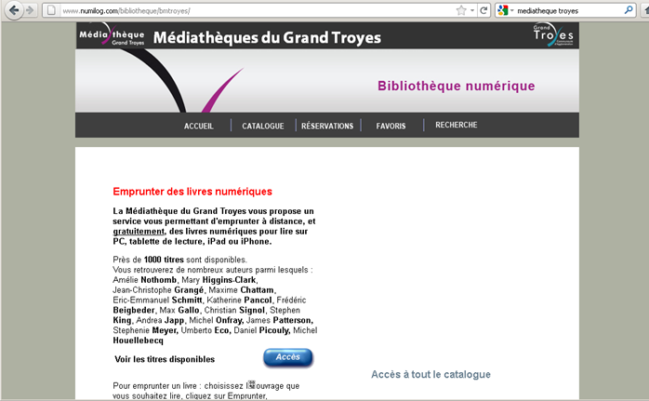
E-knihy ve Francii - knihovna v Troyes

Slide 46
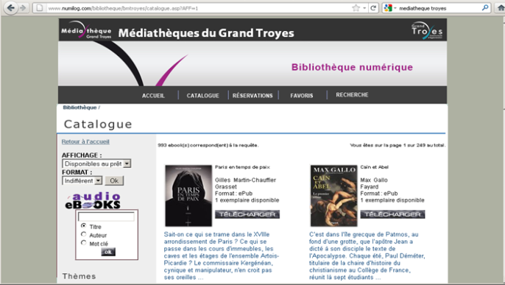
E-knihy ve Francii - knihovna v Troyes

Slide 47
E-knihy ve Francii -
Málo knihoven
Dost distributorů
Dost zdrojů

Slide 48
E-knihy - Nizozemí
Neexistuje zákon o půjčování e-knih
E-knihy v knihovnách – v angličtině, nebo mimo aut. práva (EBSCO, Public Library Online)
2013 – studie ministerstva kultury a školství
2013 – velký projekt rozvoje jednotné platformy pro E-knihy (iniciativa knihoven!)
pro všechny holandské knihovny, obsah báze stejný včetně audia a videa, léto 2013 – 1500 titulů
3 ekonomické modely – nové knihy - 1 rok – platí přímo uživatelé, 1-3 roky – platí knihovny přes předplatné, starší 3 let – centralizovaný nákup pro všechny knihovny

Slide 49
E-knihy v USA
Nejrozvinutější nabídka e-knih pro knihovny OverDrive, stejně tak rozvinutý trh se čtečkami, Amazon
82% amerických knihoven nabízí zdarma půjčování E-knih
1 600 knihoven v Kanadě, 16 5000 knihoven v USA
12% čtenářů e-knih si v r. 2011 půjčilo E-knihu v knihovně
58% uživatelů knihoven ignoruje nabídku E-výpůjčky

Slide 50
E-knihy v USA
OverDrive – 90% trhu
Ceny – podle velikosti sídla, ca 1 500 USD -13 000 USD za rok
Smlouvy na 3-4 roky, další roční poplatky
3M Cloud Library 2012 – 250 000 titulů
Public Library Online
EBSCO Publishing
Ebrary
Bilbary

Slide 51
E-knihy v USA
Nízký výběr titulů (chybí 2 z „velké šestky“)
Harper Cllins, Random House (rapidně zvýšil ceny pro knihovny), Hachette – (jen do léta 2009, zastavil novinky), Penguin (zastavil spolupráci – Amazon, 3M)
MacMillan, Simon and Schuster - nevstoupili
Různé platformy
Ztráta přímého spojení knihovna – čtenář

Slide 52
E-knihy v USA
Více než 11 000 amerických veřejných knihoven (a škol) mohou nyní půjčovat E-knihy od distributora E-knih OverDrive pro čtečku Amazon Kindle
New York Times, 22.9.2011
http://www.nytimes.com/2011/09/22/books/amazons-kindle-to-make-library-e-books-available.html?_r=1

Slide 53
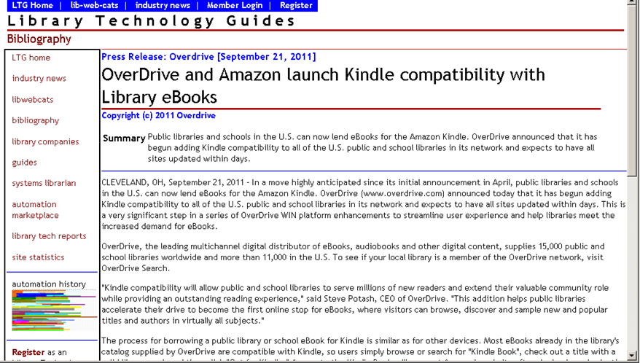
E-knihy v USA

Slide 54
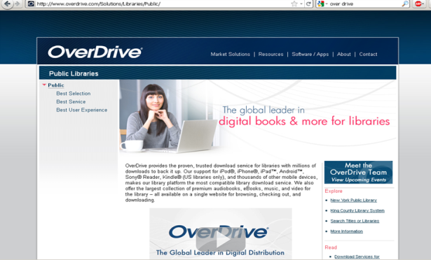
E-knihy v USA - Overdrive

Slide 55
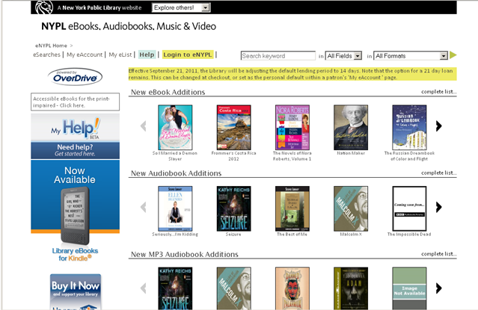
E-knihy v USA - New York Library

Slide 56
New York Public Library
Overdrive od 2004
Katalog – 45 200 titulů E-knih
Knihovna kupuje ca 3 kopie od každé E-knihy
2009 – 113 000 výpůjček E-knih
2012 – 860 000 výpůjček

Slide 57
E-knihy v USA
Vlastní půjčování Amazon - 2.11.2011
http://phx.corporate-ir.net/phoenix.zhtml?ID=1625426&p=irol-newsArticle&c=176060&highlight
Zpoplatněno – 79 $ / rok
Katalog ca 5 tisíc titulů (ne od 6 největších amerických nakladatelů)
1 kniha / měsíc

Slide 58
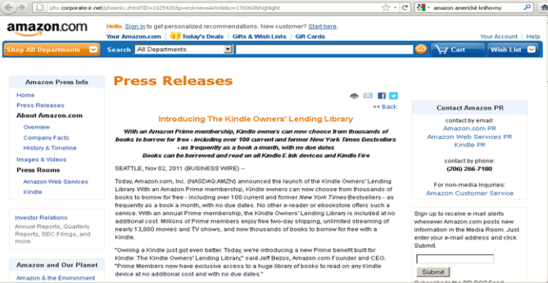
E-knihy v USA - Amazon Library

Slide 59
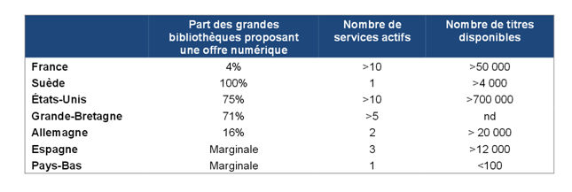
Světové srovnání

Slide 60

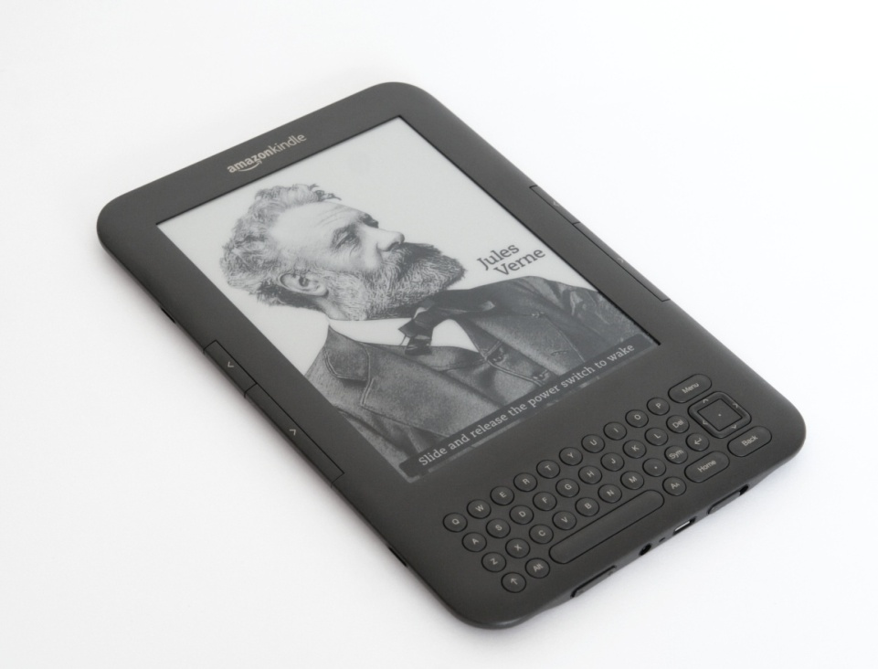
Čtečka v knihovně
Jihočeská vědecká knihovna
od ledna 2011, pro čtenáře od března 2011
2 čtečky: Amazon Kindle 3
od r. 2012 – čtečka Sony PRS-300 a Prestigio Nobile
http://www.linuxexpres.cz/hardware/recenze-ctecky-knih-amazon-kindle-3

Slide 61
Obsah čtečky v JVK
Zatím pouze volná díla:
370 děl od 44 autorů (Arbes, Čapek, Erben, Hašek, Mácha, Němcová ...)
Výbor ze starší české literatury
http://eknihy.academia.cz/vybor-ze-starsi-ceske-literatury.html
Zpravodajství iDNES
http://vice.idnes.cz/kindle_zadani.asp
Zpravodajství Lidových novin http://app.lidovky.cz/kindle_zadani.asp

Slide 62
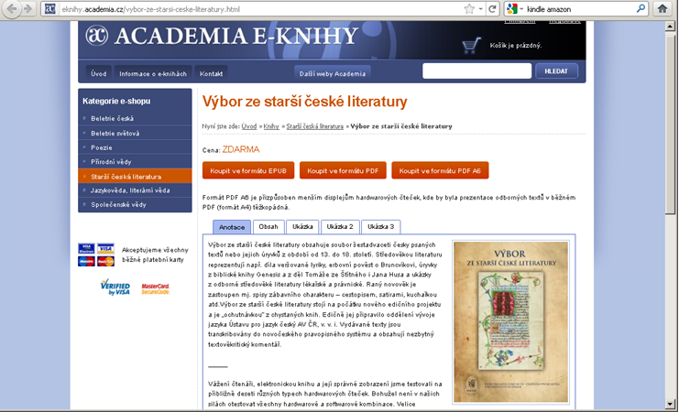

Slide 63
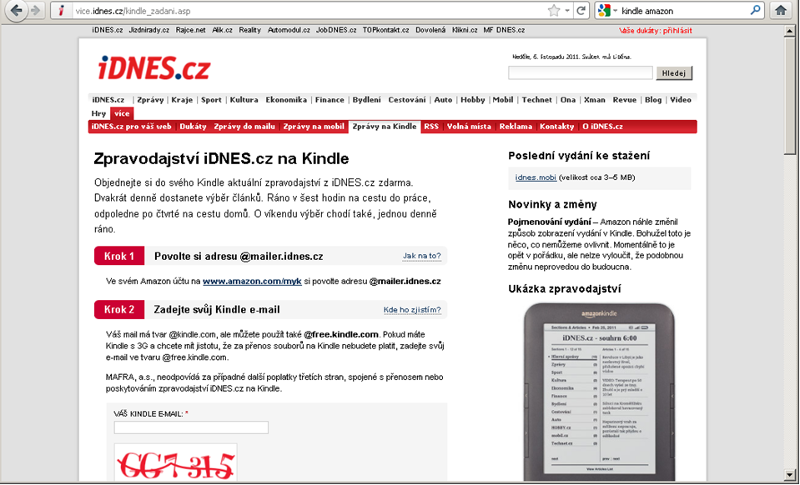

Slide 64
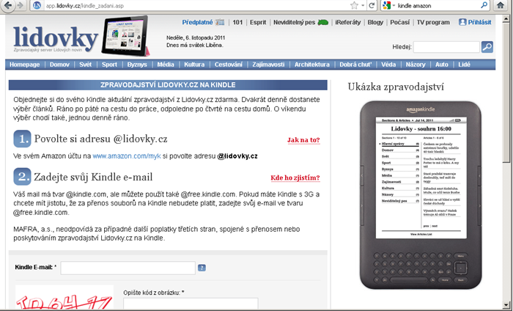

Slide 65
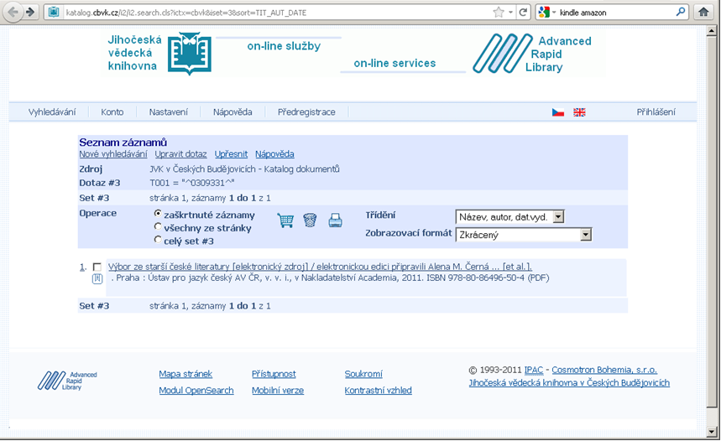
Odkaz do katalogu JVK

Slide 66
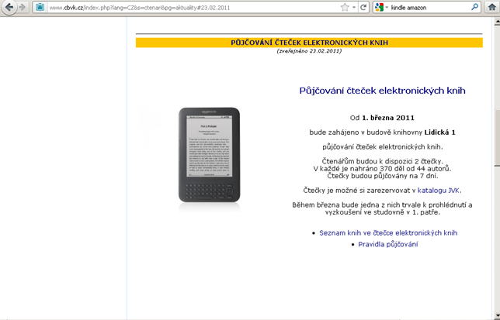
Informace o čtečkách na webu JVK

Slide 67
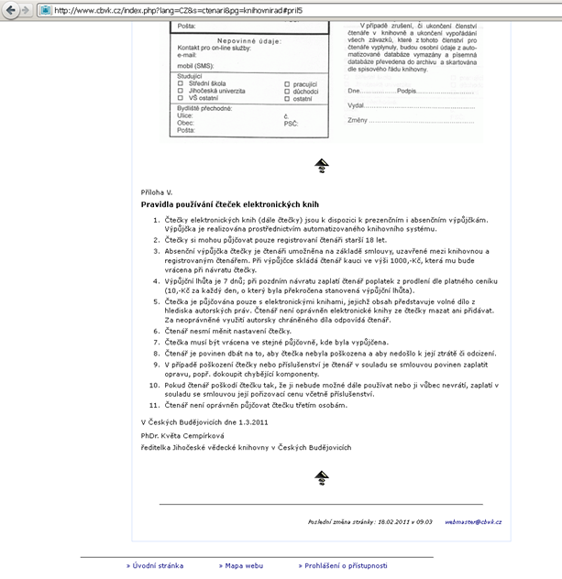
Pravidla půjčování

Slide 68
Volně šiřitelné e-knihy
Národní digitální knihovna
- Manuscriptorium
Kramerius
Webarchiv

Slide 69
Manuscriptorium
Typ digitální knihovny
Součást Národní digitální knihovny (NDK)
zprostředkovává, uchovává a poskytuje uživatelům digitální verze dokumentů, jako jsou zejména vzácné rukopisy, staré tisky, mapy
digitální knihovna – katalog (vyhledávání)
Data v rámci Manuscriptoria - obsahovat technické informace o dokumentu (metadata apod.), věrohodná a v kvalitní podobě, kompatibilní (standardy)
www.manuscriptorium.com

Slide 70
Kramerius
projekt na záchranu bohemikálních dokumentů 19. století, koordinátorem je Národní knihovna ČR.
Podprogram programu VISK (Veřejné informační služby knihoven) - Národní program mikrofilmování a digitálního zpřístupňování dokumentů ohrožených degradací kyselého papíru – Kramerius
open-source program na bázi licence GNU GPL, který slouží pro prezentaci dokumentů na lokálních sítí a internetu

Slide 71
Kramerius
V ČR 30 instalací Krameria
NK - více než 8 milionů naskenovaných stran plných textů periodik a monografií
dokumenty v češtině, v německém a ruském jazyce.
koordinace při digitalizaci (Národní knihovna ČR a Knihovna Akademie věd ČR) - webová aplikace Registr digitalizace
http://cs.wikipedia.org/wiki/Syst%C3%A9m_Kramerius
http://kramerius.cbvk.cz:8080/search/
http://kramerius.nkp.cz

Slide 72
Národní digitální knihovna
www.ndk.cz
Kramerius 4 v projektu NDK NK ČR zobrazuje téměř 22 miliónů stran ve více než 82 000 monografiích a 900 periodicích.

Slide 73
Europeana – evropská digitální knihovna
http://www.europeana.eu/
2008 – první návrh projektu
propojuje přístup k dokumentům uchovávaným ve sbírkách evropských muzeí, knihoven, archivů a audiovizuálních sbírek
Portál – tj cílem není digitalizovat kulturní historický obsah, ale zpřístupnit jej z jiných zdrojů
projekt Kongresové knihovny American Memory Programme, který zpřístupňuje ve více jak 120 tematických sbírkách dokumenty týkající se historie amerického kontinentu.

Slide 74
Esbírky…
http://www.esbirky.cz/
Národní muzeum v Praze
on-line prezentace muzejních a galerijních fondů
Fotografie, zvukové záznamy, (zveřejnění zvukového archivu Rádia Svobodná Evropa)
sedm paměťových institucí, vystaveno kolem deseti tisíc sbírkových předmětů

Slide 75
Googlebooks
http://books.google.cz/
jeden z projektů firmy Google
Vyhledávání informací mimo internet – na knihy a časopisy v papírové podobě
Skenování knih uložených v partnerských knihovnách, uložení, vyhledávaní
U volných děl – stažení (pdf)

Slide 76
Googlebooks
http://books.google.cz/
Fakta a fikce:
http://books.google.cz/intl/cs/googlebooks/facts.html
http://books.google.cz/intl/cs/googlebooks/history.html
Google Books Library Project
http://cs.wikisource.org/wiki/N%C3%A1pov%C4%9Bda:Jak_na_Google_Books

Slide 77
Další volné knihy - MKP
Městská knihovna v Praze
E-knihovna
http://www.mlp.cz/cz/projekty/e-knihovna/

Slide 78
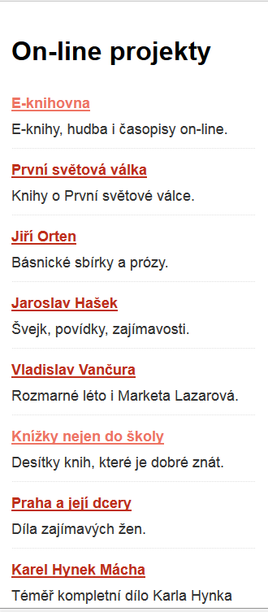
Další volné knihy MKP http://www.mlp.cz/cz/projekty/

Slide 79
Další volné knihy
eknihy.knihovna.cz – KISK
Další odkazy…
http://www.ceskaskola.cz/2014/10/e-knihy-pro-knihovny.html

Slide 80
Další volné knihy - inspirace
Ostrava - MSVK
http://www.svkos.cz/elektronicke-zdroje/databaze-vytvarene-v-msvk/clanek/regionalni-e-knihy/

Slide 81
Kde sehnat e-knihy
Kosmas - http://www.kosmas.cz/eknihy
Palmknihy - http://www.palmknihy.cz/
Ráj knih http://rajknih.cz
iDnes http://knihy.idnes.cz/
eReading - http://www.ereading.cz/
eBookEater

Slide 82
eBookEater
http://www.ebookeater.cz/
internetová platforma,
šance publikovat všem autorům, bez nakladatelů.
autoři zde mohou svá díla bezplatně publikovat a čtenáři naopak volně stahovat a hodnotit
Všechny služby portálu jsou zdarma pro autory i čtenáře bez jakýchkoliv výjimek
486 autorů

Slide 83
Co tedy knihovny mohou?
Půjčovat čtečky
na čtečkách nabízet legálně pořízené knihy
  Prezenčně
  Absenčně na základě licenční smlouvy
Informovat o trhu s eknihami
Nabízet odkazy na legální e-knihy
Digitalizovat regionální literaturu
Podpořit místní autory

Slide 84
Co knihovny mohou?
Další možnosti PŘÍŠTĚ!

